Slide 1
GIBANJE PO RAZLIČNIH POVRŠINAH

Slide 2
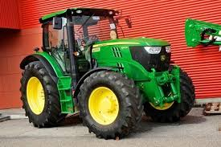
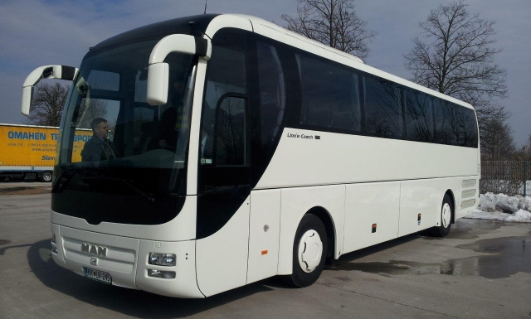
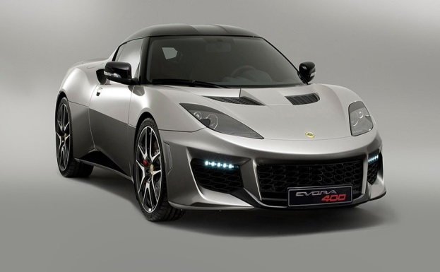
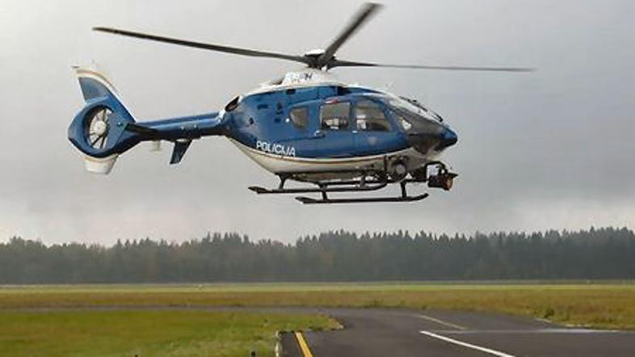
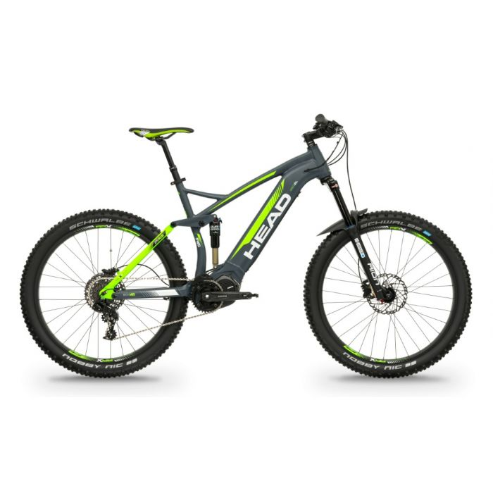
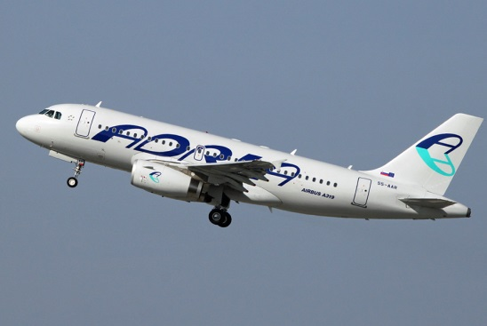
In malo razmigaj možgančke! Reši uganke.
Po njivah orje in rohni, a biča zanj več treba ni.
Veliko vozilo in mnogo ljudi, tu nekaj jih vzame, tam nekaj pusti.
Na kolesih drvi po cestah, kot bi peruti imel na nogah. Daljave požira, ovinke hlasta in z repom iz dima za sabo mahlja.
Čudna ptica na vijak,
dvigne se navpično v zrak.
Beseda na K, konča se na O, vmes sta še skrita O in L. Kaj je to?
Krila ga nosijo, ne perutnice in leti višje od vsake ptice. A da na poti ne zgreši, mora znati vse lučke z ekrana v kljunu prebrati.

Slide 3
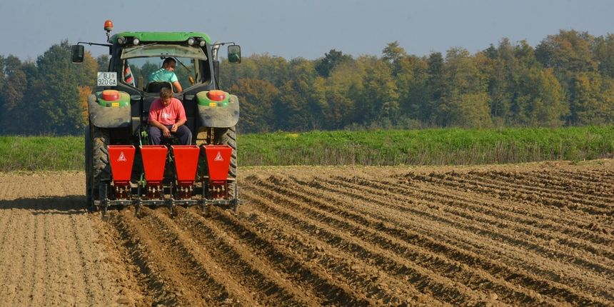
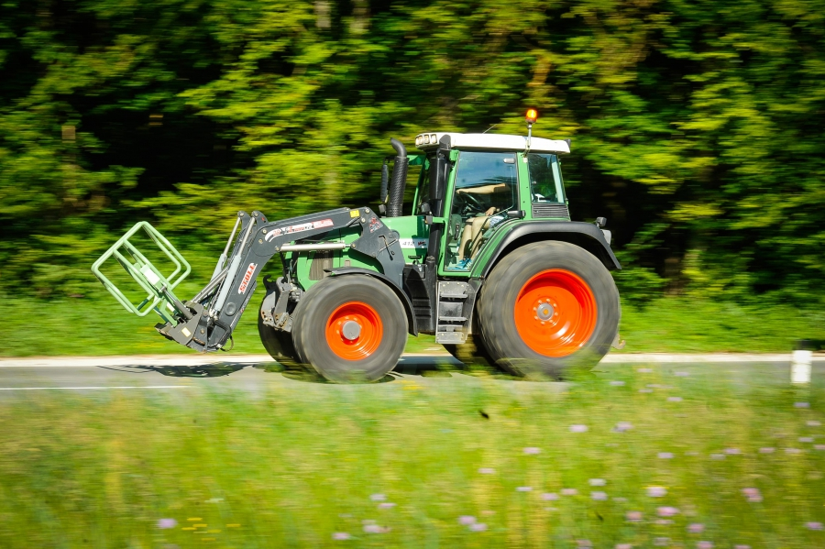
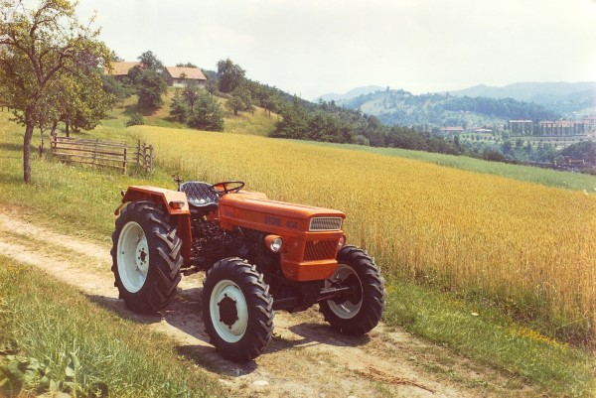
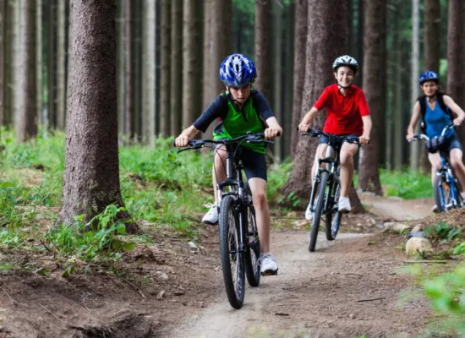
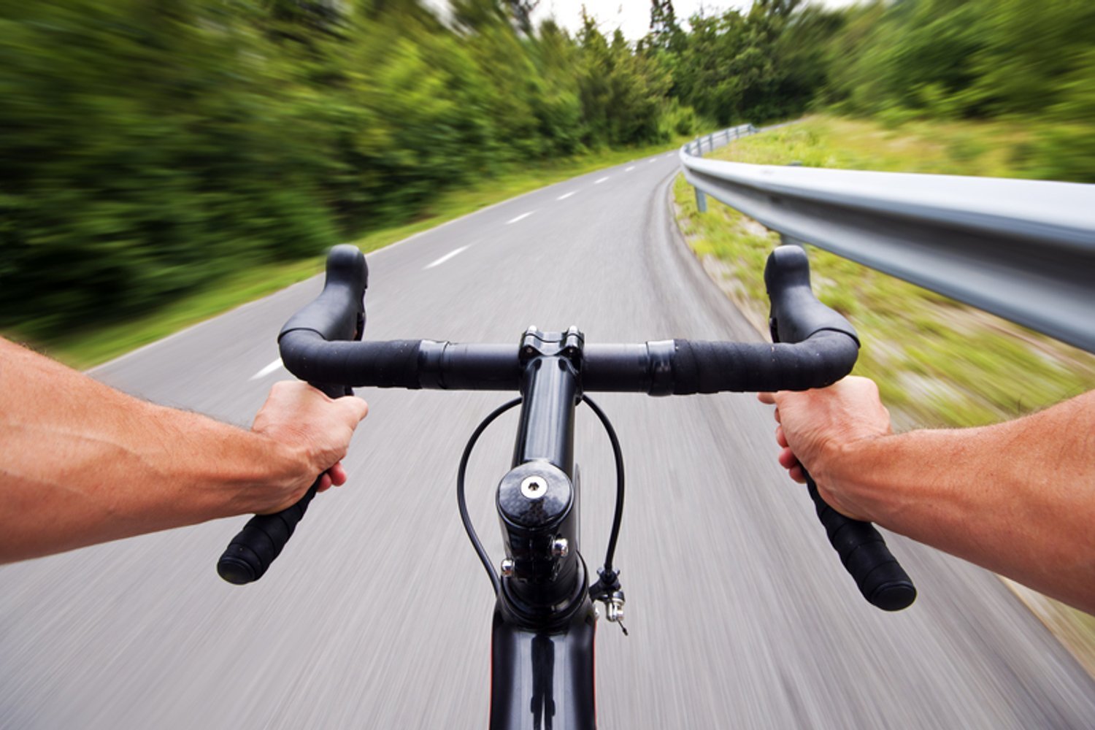
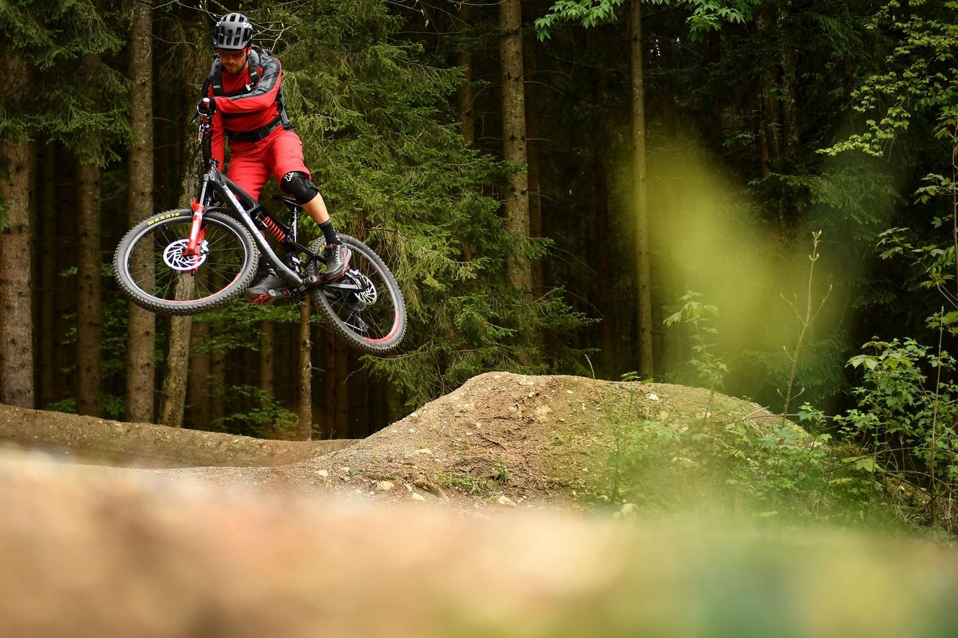
KJE SE GIBAMO s prevoznimi sredstvi?

Slide 4
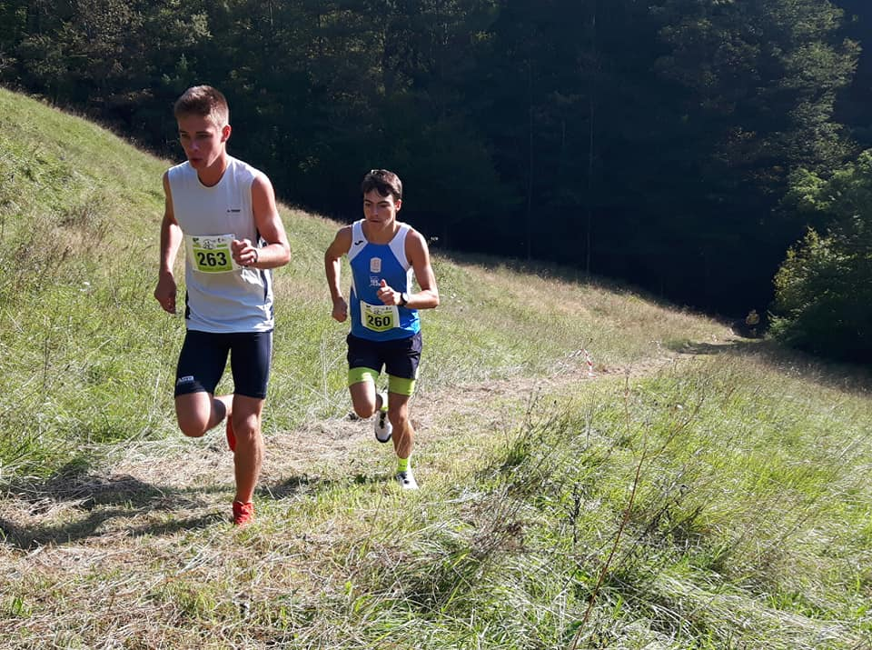
GIBAMO SE PO RAZLIČNIH POVRŠINAH.
HOJA in TEK - travnate in gozdne površine

Slide 5
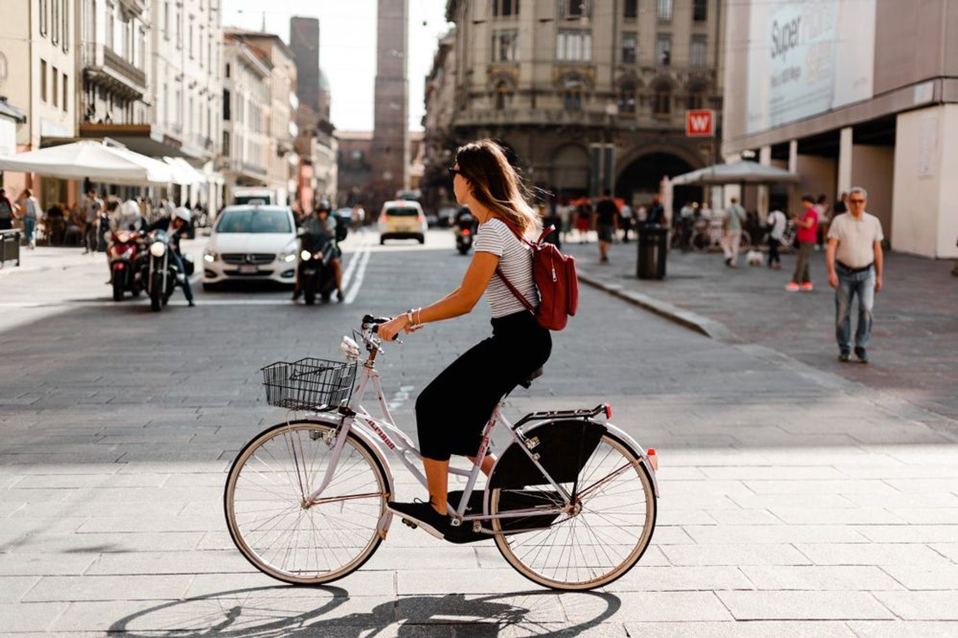
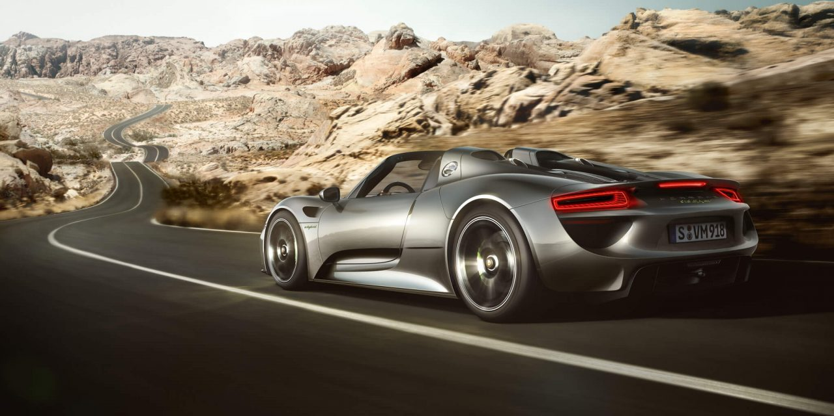
VOŽNJA Z AVTOMOBILOM, KOLESOM, ROLERJI – asfaltirane, tlakovane, betonirane površine

Slide 6
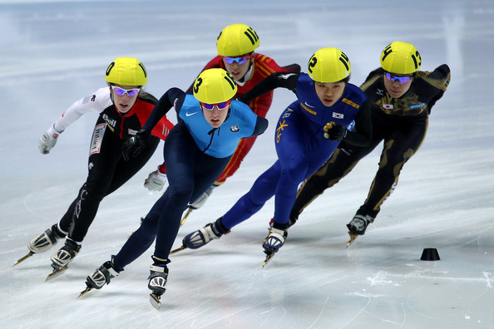
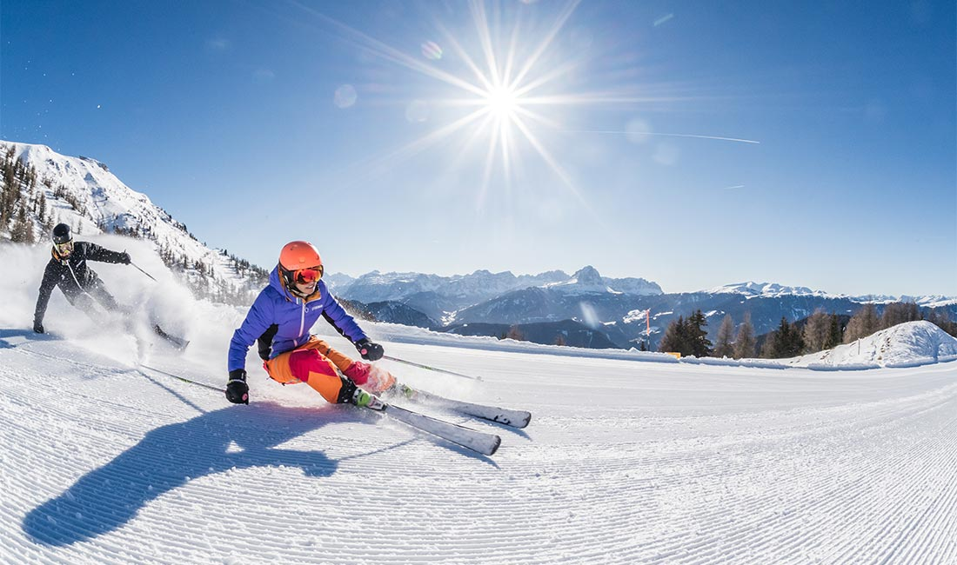
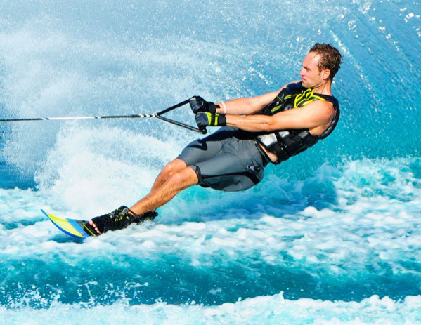
DRSANJE, SMUČANJE – ledene, zasnežene, vodne površine

Slide 7
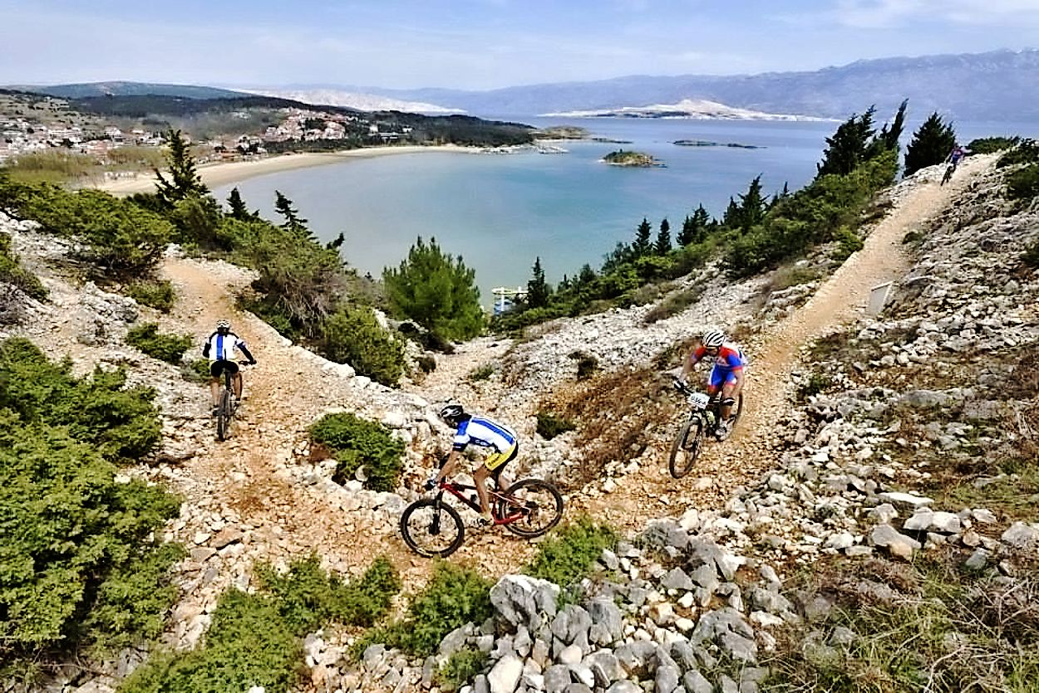
Kaj meniš o vožnji po takšnih (MAKADAMSKIH) POVRŠINAH?

Slide 8
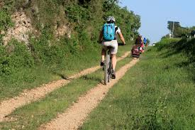
Ali je vožnja s kolesom po tej površini prijetna?
HRAPAVA POVRŠINA POTI!
HRAPAVA POVRŠINA KOLESA!
Pri gibanju prihaja med dvema hrapavima površinama do TRENJA. Lahkotno gibanje torej ovira sila, ki ji rečemo SILA TRENJA.

Slide 9
GLADKI POVRŠINI --- MANJŠE TRENJE LAŽJE DRSENJE HRAPAVI POVRŠINI --- VEČJE TRENJE TEŽJE DRSENJE

Slide 10
Zapis v zvezek Gibamo se po različnih površinah
gozdne steze, travnate površine
asfaltirane, betonirane, tlakovane površine
(hoja, tek)
(vožnja s prometnimi sredstvi)
SILA TRENJA
hrapavi površini – VEČJA
gladki površini - MANJŠA

Slide 11
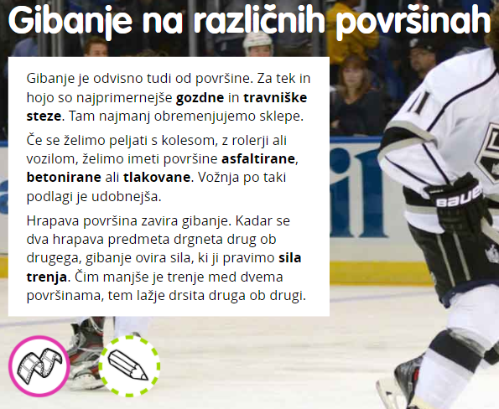
Naloga:
V zvezek narišite prevozno sredstvo in površino, na kateri se največkrat gibaš v prostem času.
Rešite nalogo v SDZ-ju na strani 47 in 2. nalogo na strani 49.
Poglejte si še na Radovednih 5.

